Slide 1
Министерство науки и высшего образования Российской Федерации
Федеральное государственное автономное образовательное учреждение высшего образования
ТОМСКИЙ ГОСУДАРСТВЕННЫЙ УНИВЕРСИТЕТ СИСТЕМ УПРАВЛЕНИЯ И РАДИОЭЛЕКТРОНИКИ (ТУСУР)
Кафедра автоматизированных систем управления (АСУ)
РЕШЕНИЕ ЗАДАЧИ КОММИВОЯЖЕРА
Выполнил: студент гр. 431-3 Андреев Дмитрий Павлович
Руководитель:проф. каф. АСУ, д.т.н.
Мицель Артур Александрович
Томск 2025

Slide 2

Цель и задачи
Цель работы:
Решить задачу коммивояжера с помощью генетического алгоритма.
Практическое задание:
Коммивояжер должен посетить N городов, побывав в каждом только один раз, и вернуться в исходный город. Необходимо найти кратчайший маршрут.

Slide 3
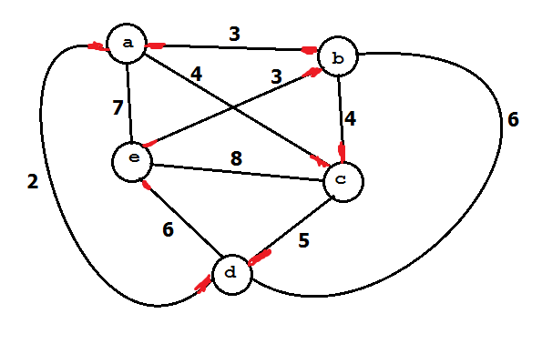
Что такое задача коммивояжера
Задача комбинаторной оптимизации, направленная на поиск самого выгодного маршрута, который хотя бы по одному разу проходил через указанные города и возвращался в исходный город.

Slide 4
Генетические алгоритмы — общая идея
Биологическая аналогия: Эволюция по Дарвину.
Популяция особей → Селекция лучших → Скрещивание (кроссовер) → Мутация → Новое поколение.
Основные понятия GA:
Особь (хромосома): Одно возможное решение задачи (в TSP — это конкретный маршрут).
Ген: Элемент решения (в TSP — номер города в порядке посещения).
Фитнес-функция: Функция приспособленности. Чем лучше решение, тем выше значение (в TSP — обратная величина длины маршрута).
Популяция: Множество особей (маршрутов) одного поколения.

Slide 5
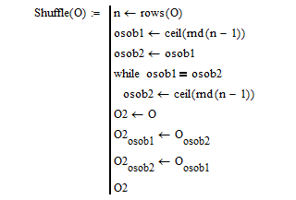
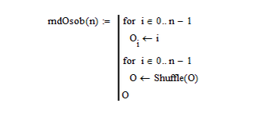
Реализация
Функция рандомной особи
Функция перестановки двух случайных вершин местами

Slide 6



Реализация
Функция генерации начальной популяции
Функция мутации
Сервисная функция

Slide 7
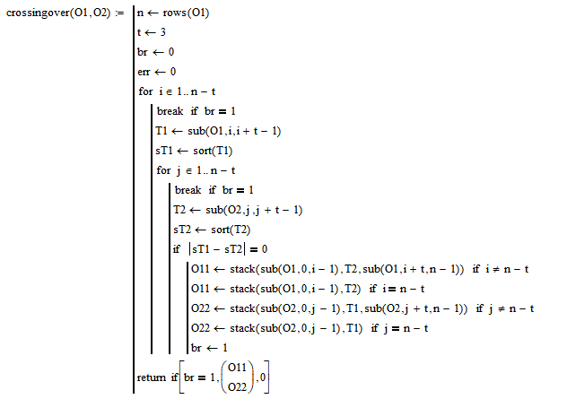
Реализация
Функция кроссинговера

Slide 8
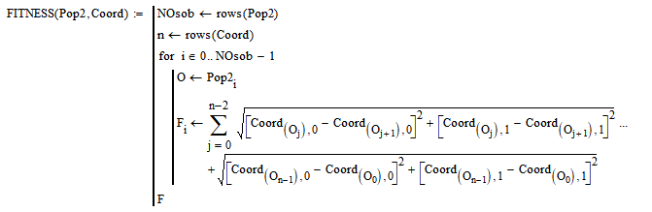

Реализация
Функция вычисления приспособленности
Функция отбора особей

Slide 9
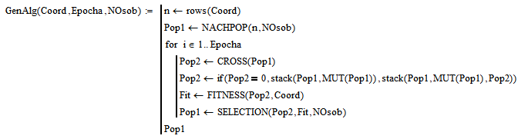
Реализация
Генетический алгоритм

Slide 10
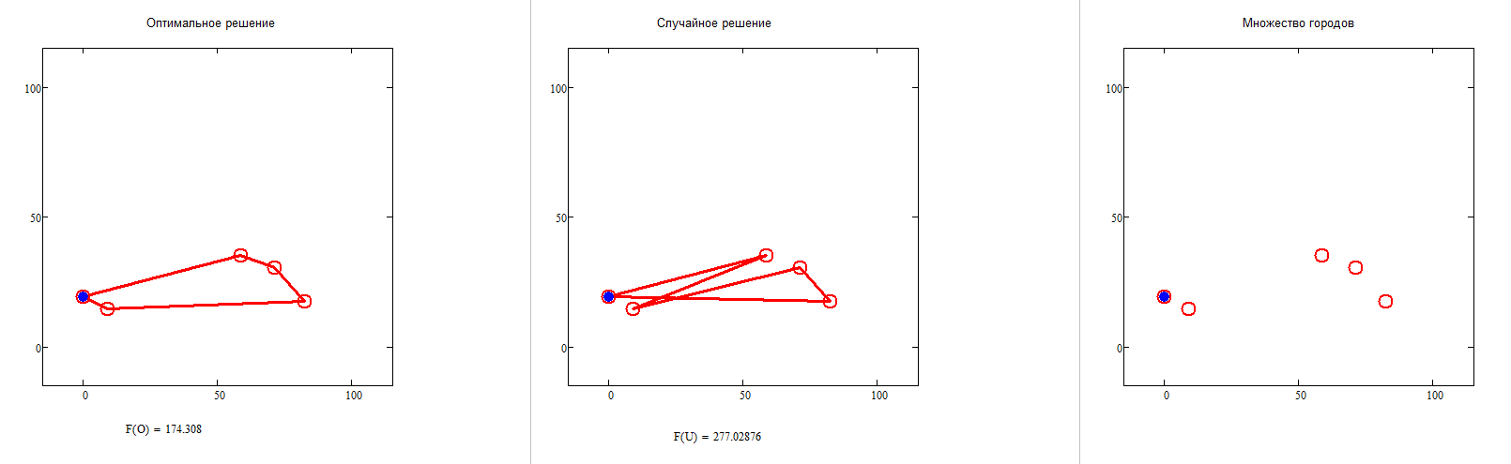
Демонстрация

Slide 11

Вывод
Генетический алгоритм является мощным и гибким методом эволюционной оптимизации, успешно применяемым для сложных комбинаторных задач. Его реализация в Mathcad 15 предоставляет удобную платформу для изучения и практического применения методов оптимизации. Алгоритм корректно реализован, параметры подобраны оптимально, результаты соответствуют теоретическим ожиданиям.

